Slide 1

Quality Tools Workspace
Separate ownership, unified contracts.
Dos tools de calidad, separadas de verdad, conectadas por eventos.
ANGEL + JOAQUÍN · ECOSISTEMA DE TOOLS INDUSTRIALES PARA ISOTOOLS

Slide 2


El problema que resuelve esto
Antes de tener eventos estándar, cada integración era un caso especial.
Hoy, sin contrato
Con eventos estándar
Cada tool habla su propio idioma
Conexiones directas entre código, frágiles y difíciles de cambiar
Nadie puede decir con certeza qué pasó, cuándo, y por qué
Un contrato compartido — todos saben qué forma debe tener un evento
Tools separadas que nunca se acoplan directamente
Cada evento queda registrado, como evidencia
Quality Tools Workspace
2

Slide 3
La idea central
Tool A
BUS DE
EVENTOS
Tool B
evento
evento
Cada tool vive separada. Se conectan solo por contrato — nunca por llamada directa.
Quality Tools Workspace
3

Slide 4


Las dos tools
calculate_cpk_ppk
run_msa_analysis
Dueño: Angel
Dueño: Joaquín
¿El proceso se mantiene dentro de lo que pide el cliente?
¿El instrumento que mide es confiable?
CONSUME (OFICIAL)
CONSUME (OFICIAL)
MEASUREMENTS_CAPTURED
NEW_DEVICE_REGISTERED
PRODUCE (OFICIAL)
PRODUCE (OFICIAL)
CAPABILITY_BELOW_TARGET
MSA_VALIDATED
Confirmado por Carlos.
Confirmado por Carlos.
Quality Tools Workspace
4

Slide 5
Cómo funciona, paso a paso
El mismo camino, sin importar cuál tool corra.
1
2
3
4
5
6
Evento
recibido
Contrato
validado
Handler
ejecuta
Resultado
calculado
Evento
emitido
Ledger
actualizado
Si faltan datos, se detiene en el paso 2 — nunca inventa un resultado.
Quality Tools Workspace
5

Slide 6

Contrato oficial — confirmado por Carlos
FLOW 1
CAPABILITY
Producer
Tool
MEASUREMENTS_
CAPTURED
calculate_
cpk_ppk
CAPABILITY_
BELOW_TARGET
Downstream
Consumers
FLOW 2
MSA
Producer
Tool
NEW_DEVICE_
REGISTERED
run_msa_
analysis
MSA_
VALIDATED
Downstream
Consumers
Todo lo demás que las tools aceptan o emiten es propuesto — no oficial todavía.
Esta consola es una simulación local — no está conectada a la API real.
La API real de IsoTools se verificó manualmente por PowerShell.
La API key nunca vive en el frontend ni en este repositorio.
Quality Tools Workspace
6

Slide 7

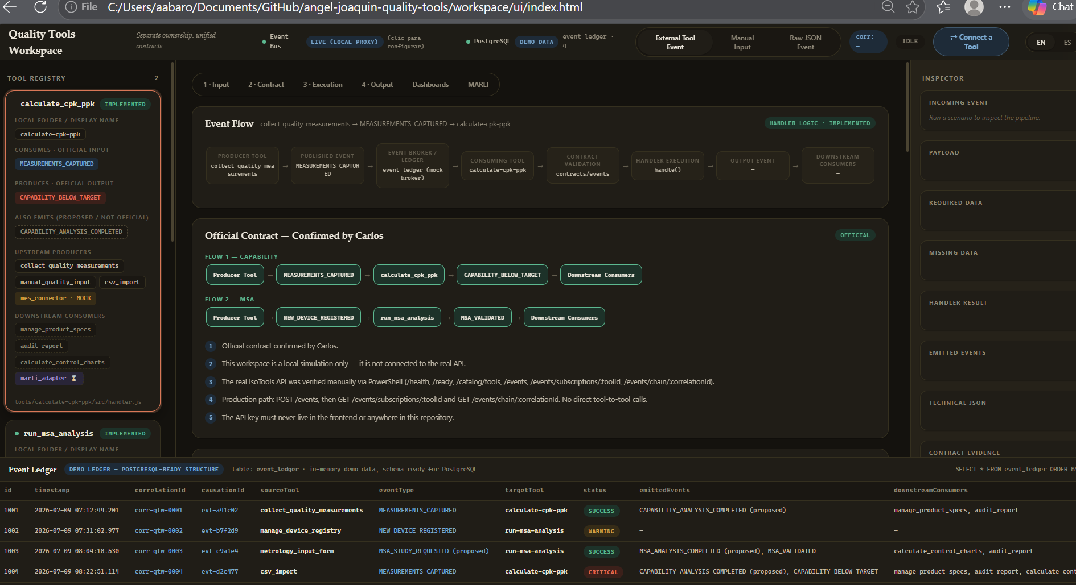
No es una maqueta
Corre el cálculo real de Cpk/Ppk y MSA
Valida el contrato antes de mostrar nada
Deja registro de cada evento en el ledger
Bilingüe, con modo técnico y modo calidad
Quality Tools Workspace
7

Slide 8

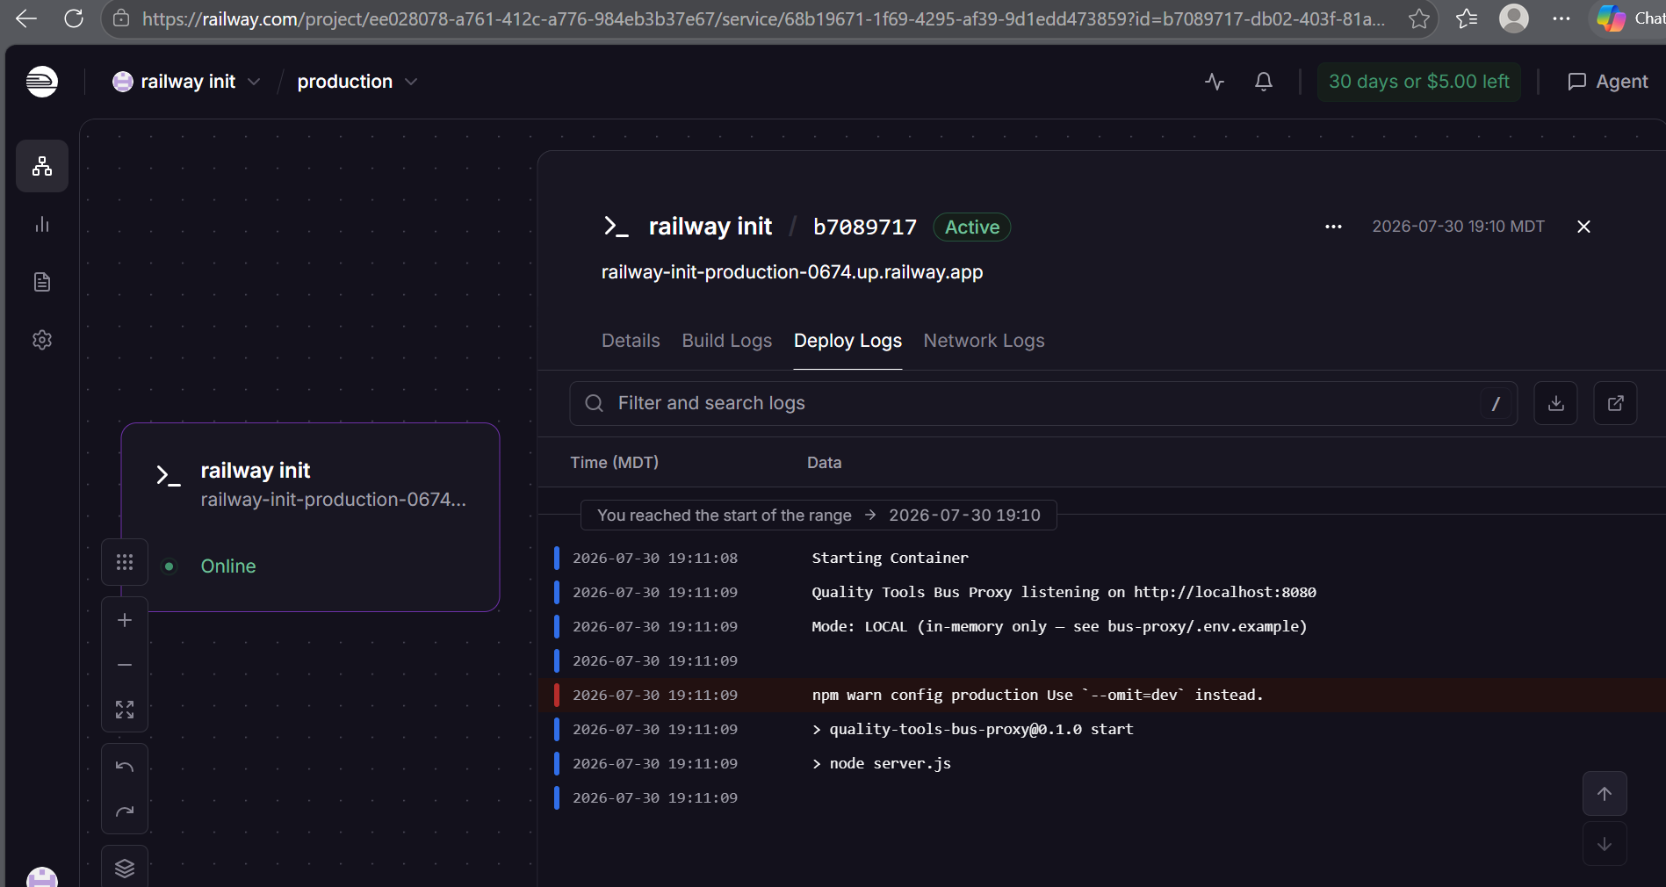
El bus ahora vive en la nube
Antes: solo en tu laptop, apagado al cerrar la terminal
Ahora: URL pública, encendido 24/7
Cualquiera con la URL puede consultar el mismo ledger
Listo para conectar Postgres real cuando se necesite
Quality Tools Workspace
8

Slide 9


Qué es real, qué es simulado, qué es futuro
Sin adornos — todo etiquetado tal cual es.
IMPLEMENTED
DEMO / MOCK
FUTURE ADAPTER
Cálculo real de Cpk/Ppk y de MSA
Validación de contrato, campo por campo
Bus de eventos corriendo en Railway
Ledger en memoria — Postgres real, pendiente
El proxy aún no habla con la API real de Carlos
Downstream consumers, por confirmar
MARLI aparece en pantalla como referencia
Cero código de MARLI existe hoy
Ruta de diseño, no una promesa
Quality Tools Workspace
9

Slide 10


Cómo puede mejorar
El siguiente tramo, en orden de impacto.
Ponerle su propia clave al bus proxy
Hoy es público sin autenticación — cualquiera con la URL puede publicar eventos.
Pasar el ledger de memoria a PostgreSQL real
Railway ya lo ofrece con un clic — mismas columnas que hoy.
Confirmar con Carlos los eventos que faltan
MSA_NOT_ACCEPTABLE y el caso “capable” de Cpk siguen sin ser oficiales.
Diseñar MARLI como adapter, cuando haya luz verde
Ruta ya definida: evento técnico → microtraining → evidencia.
Quality Tools Workspace
10

Slide 11
Separate ownership,
unified contracts.
Dos tools, un contrato compartido, cero lógica mezclada.
Gracias — Angel & Joaquín

